Slide 1
1
3
1
مراجعة
الدرس 4
الدرس 3
الدرس 2
الدرس 2

Slide 2






أيقونات توجيهية
توجيهات الأستاذ(ة)
تعيين تلميذ للإجابة
المرور بين الصفوف
عرض فيديو
المرور للشريحة الموالية بعد عرض الفيديو.
العمل في ثنائيات

Slide 3
برمجة الأسبوع الأول
(ة)خاص بالأستاذ
الدرس 2
الدرس 1
الدرس 1
مقارنة الأعداد من 0 إلى 19
تفكيك الأعداد من 11 إلى 19
فصل الملايين: قراءة وكتابة
الدرس 4
الدرس 3
حل مسائل متعلقة بالجمع أو الطرح (1)
حساب مجموع عددين على السطر ( 1)
مراجعة
مُراجَعَةُ دُروسِ الْأُسْبوعِ الأول

Slide 4
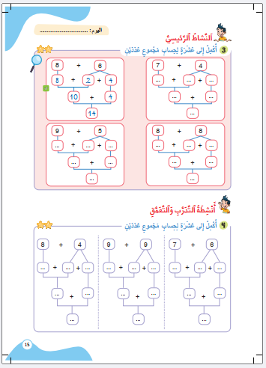
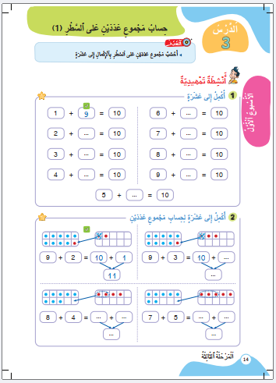
درس اليوم
(ة)خاص بالأستاذ
حساب مجموع عددين على السطر (1)

Slide 5



(ة)خاص بالأستاذ
مراحل الدرس
1
افتتاح الدرس
1
12
1
2
5
نمذجة
1
ممارسة موجهة
3
20
1
ممارسة مستقلة
4
1
اختتام الدرس
5

Slide 6
(ة)خاص بالأستاذ
عند نهاية الدرس
على الأقل 80% من المتعلمين سيكونون قادرين على:
حساب مجموع عددين على السطر بالإكمال إلى العشرة

Slide 7


مرحباً بكم في درس جديد مع مجد وندى

Slide 8

(ة)خاص بالأستاذ
افتتاح الدرس
1
تصحيح الواجبات المنزلية
مكملات العدد 10
أنشطة تمهيدية

Slide 9
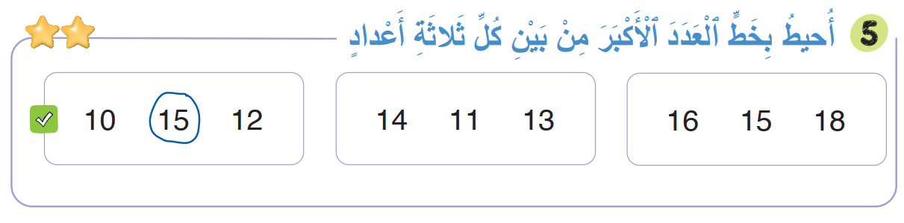
خذوا كراساتكم ، صححوا النشاط رقم 5 الصفحة 13

Slide 10
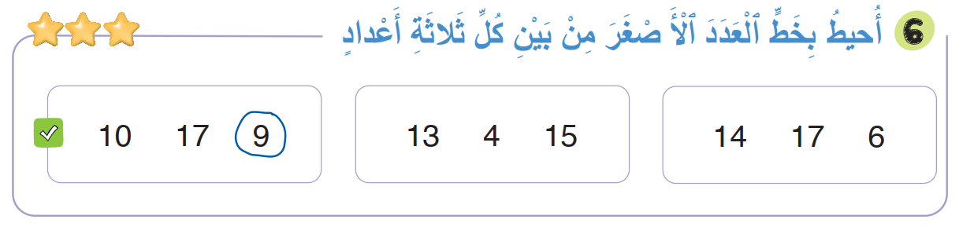
صححوا النشاط رقم 6 الصفحة 13

Slide 11
(ة)خاص بالأستاذ
افتتاح الدرس
1
تصحيح الواجبات المنزلية
مكملات العدد 10
أنشطة تمهيدية

Slide 12
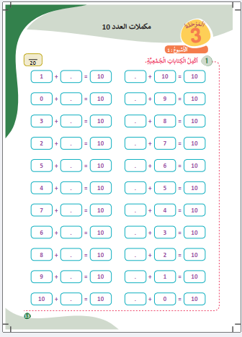

خذوا كراسات الحساب الذهني الصفحة 13 ستنجزون هذه العمليات، انتظروا الانطلاقة

Slide 13

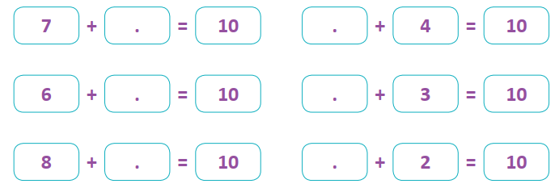

سنكمل إلى 10 ،أكملوا الكتابات الجمعية - لديكم دقيقة
1

Slide 14
صححوا .
يسأل الأستاذ(ة) التلاميذ عن عدد الأخطاء المرتكبة لتحديد بطل الحساب الذهني ويحفز المتعثرين
3
6
4
7
2
8

Slide 15
(ة)خاص بالأستاذ
افتتاح الدرس
1
تصحيح الواجبات المنزلية
مكملات العدد 10
أنشطة تمهيدية

Slide 16


خذوا ألواحكم

Slide 17
اكتبوا على الألواح مكمل العدد 6 ل10
6 + . = 10

Slide 18
ارفعوا الألواح

Slide 19
صححوا : مكمل العدد 6 للعشرة هو 4 أي 10 = 4 + 6
6 + 4 = 10

Slide 20
اكتبوا على الألواح مكمل العدد 8 ل10
8 + . = 10

Slide 21
ارفعوا الألواح

Slide 22
صححوا : مكمل العدد 8 للعشرة هو 2 أي 10 = 2 + 8
8 + 2 = 10

Slide 23
اكتبوا على الألواح مكمل العدد 5 ل10
5 + . = 10

Slide 24
ارفعوا الألواح

Slide 25
صححوا : مكمل العدد 5 للعشرة هو 5 أي 10 = 5 + 5
5 + 5 = 10

Slide 26
(ة)خاص بالأستاذ
نمذجة
2
حساب مجموع عددين على السطر

Slide 27


انتبهوا الآن، سنتعرف مع ندى و مجد كيف نحسب مجموع عددين على السطر بالإكمال إلى 10

Slide 28

عرض فيديو النمذجة

Slide 29
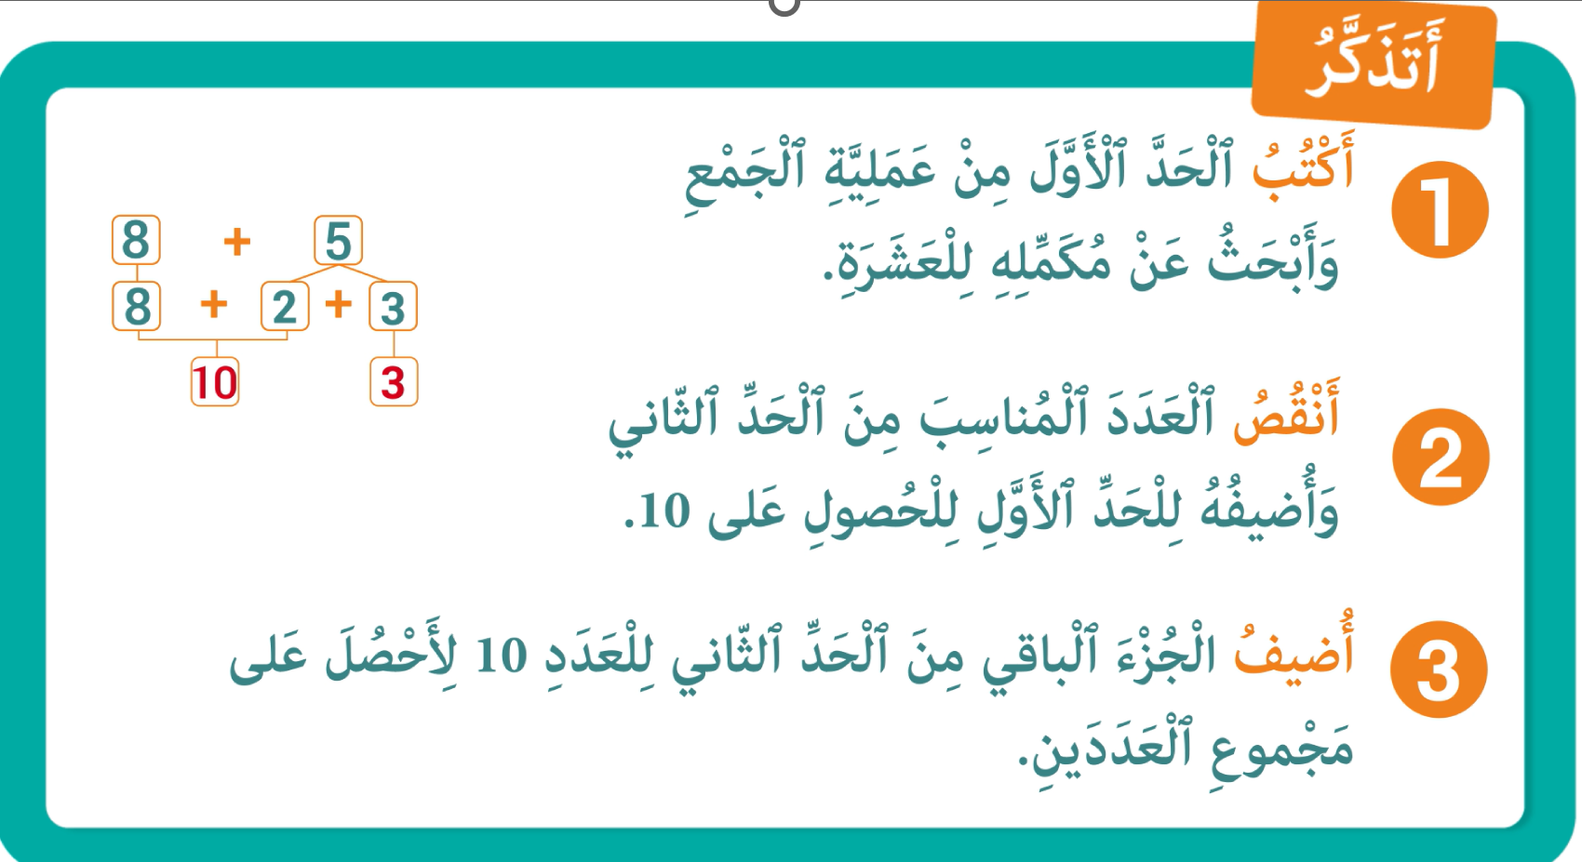
من يذكرنا بخطوات حساب مجموع عددين على السطر بالإكمال إلى 10 ؟

Slide 30
(ة)خاص بالأستاذ
ممارسة موجهة
3
النشاط 1
النشاط 2
النشاط 3

Slide 31
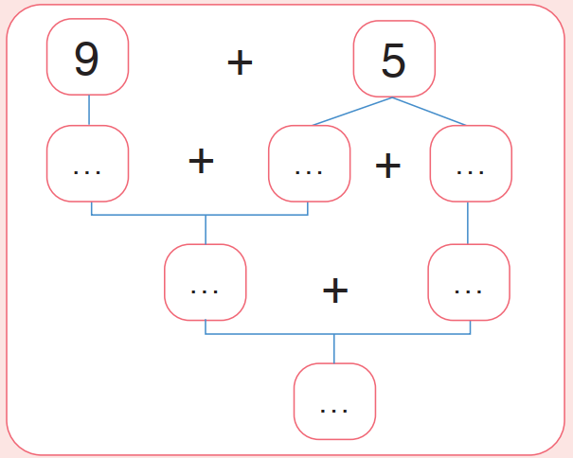
انتبهوا ، سنستعين بهذه الشجرة، لحساب مجموع العددين 6و5 بالإكمال إلى 10 ،
سننجز هذا النشاط خطوة خطوة
6
5

Slide 32

ماذا نفعل في الخطوة الأولى ؟ اكتبوا على الألواح مكمل العدد 6 إلى 10 ؟
أضيف الجزء المتبقي
3
أنقص المكمل من الحد الثاني
2
أبحث عن مكمل الحد الأول
1
6
5
6

Slide 33
ارفعوا الألواح

Slide 34
نصحح : مكمل العدد 6 إلى 10 هو 4 نكتب 4
أضيف الجزء المتبقي
3
أنقص المكمل من الحد الثاني
2
أبحث عن مكمل الحد الأول
1
6
5
6
4

Slide 35
ماذا نفعل في الخطوة الثانية ؟ اكتبوا على الألواح الجزء المتبقي من 5 ؟
أضيف الجزء المتبقي
3
أنقص المكمل من الحد الثاني
2
أبحث عن مكمل الحد الأول
1
6
5
6
4

Slide 36
ارفعوا الألواح

Slide 37
نصحح : أخذنا 4 من 5 إذن سيتبقى 1 ، نكتب 1 هنا
أضيف الجزء المتبقي ل10
3
أنقص المكمل من الحد الثاني
2
أبحث عن مكمل الحد الأول
1
6
5
6
4
1

Slide 38
ماذا نفعل في الخطوة الثالثة ؟ أكملوا المتساوية واكتبوا النتيجة
أضيف الجزء المتبقي ل10
3
أنقص المكمل من الحد الثاني
2
أبحث عن مكمل الحد الأول
1
6
5
6
4
1
10

Slide 39
ارفعوا الألواح

Slide 40
صححوا : نضيف الجزء المتبقي وهو 1 ل10 ونكتب 1 + 10 وتساوي 11
أضيف الجزء المتبقي ل10
3
أنقص المكمل من الحد الثاني
2
أبحث عن مكمل الحد الأول
1
6
5
6
4
1
10
1
11

Slide 41
إذن : 6 زائد 5 يساوي 11
6
5
6
4
1
10
1
11

Slide 42
(ة)خاص بالأستاذ
ممارسة موجهة
3
النشاط 1
النشاط 2
النشاط 3

Slide 43
خذوا ألواحكم

Slide 44
اكتبوا على الألواح مكمل العدد 9 إلى 10
9
4
9

Slide 45
ارفعوا الألواح

Slide 46
صححوا : صححوا مكمل العدد 9 إلى 10 هو 1 ، من يشرح لنا كيف توصل للجواب ؟
9
4
9
1

Slide 47
اكتبوا الجزء المتبقي من 4
9
4
9
1

Slide 48
ارفعوا الألواح

Slide 49
صححوا : الجزء المتبقي هو 3 ، من يشرح لنا كيف توصل للجواب ؟
9
4
9
1
3

Slide 50
اكتبوا المتساوية المناسبة
9
4
9
1
3

Slide 51
ارفعوا الألواح

Slide 52
صححوا : 13 = 3 + 10 ، من يشرح لنا كيف توصل للجواب ؟
9
4
9
1
3
10
3
13

Slide 53
(ة)خاص بالأستاذ
ممارسة موجهة
3
النشاط 1
النشاط 2
النشاط 3

Slide 54

الآن خذوا كراساتكم الصفحة 15 سنطبق ما تعلمناه في النشاط رقم 3؛ سأشرح لكم التعليمة. انتظروا الانطلاقة.

Slide 55

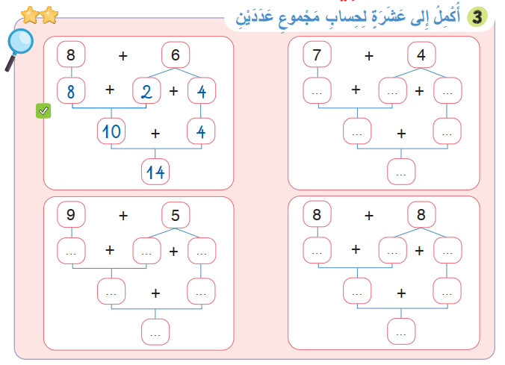

لديكم 7 دقائق للإنجاز؛ سأمر بين الصفوف لمساعدتكم؛
7

Slide 56

الآن ستشتغلون في ثنائيات كل واحد يقارن إنجازه مع إنجاز زميله، استعينوا ببطاقة التذكر

Slide 57
نصحح جماعة :
يعين الأستاذ(ة) بعض المتعلمين للقيام إلى السبورة بالتناوب للتصحيح

Slide 58
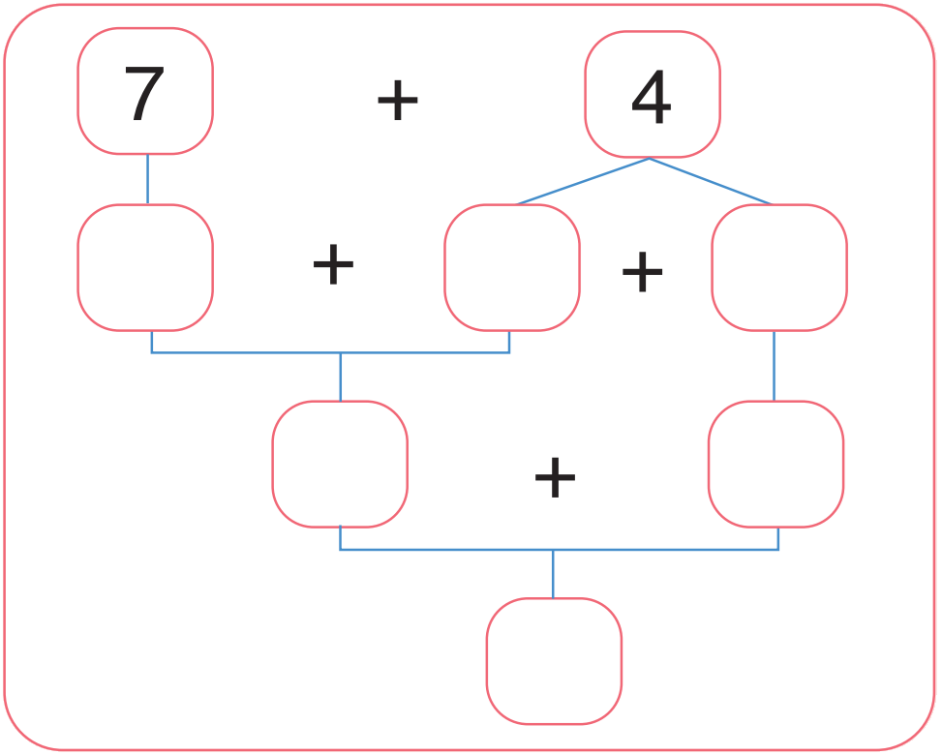
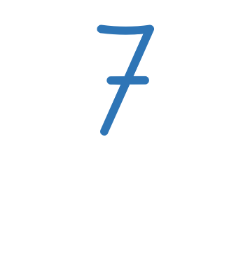
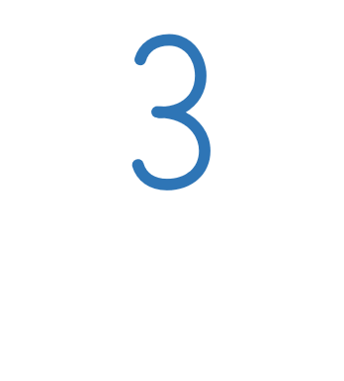
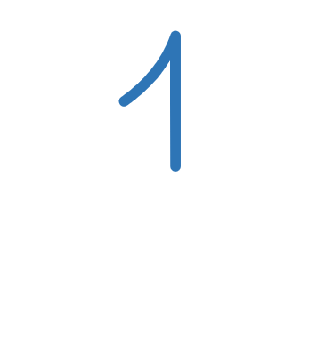
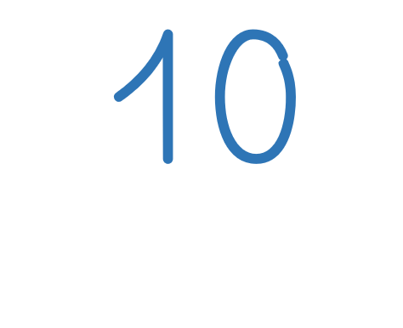
نصحح جماعة

Slide 59
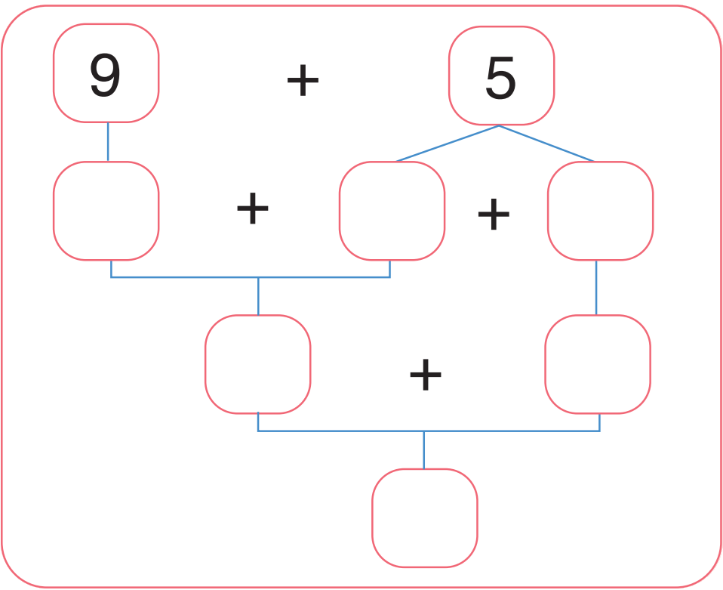
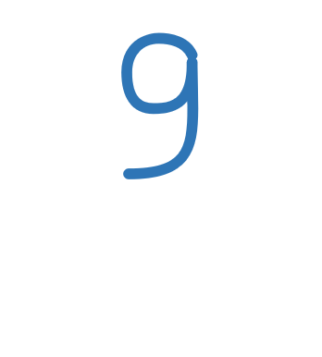
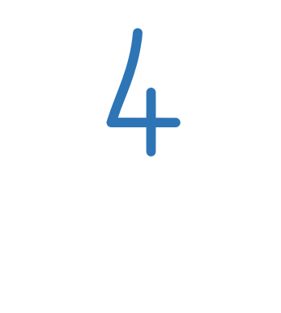
نصحح جماعة

Slide 60
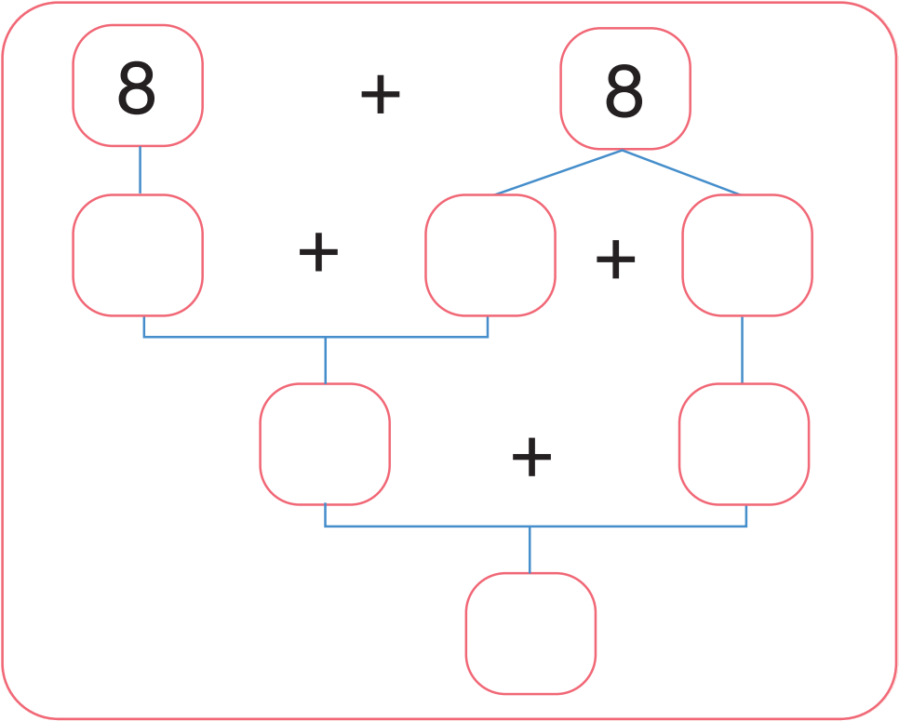
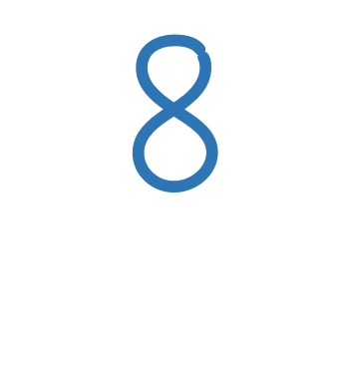
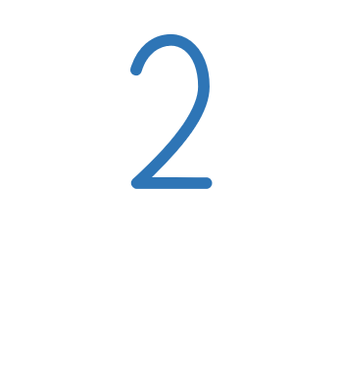
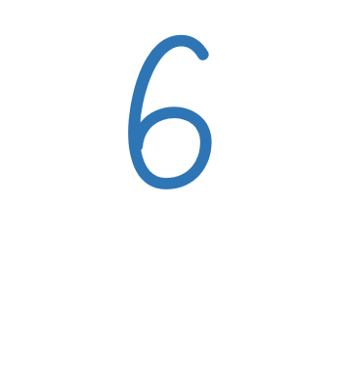
نصحح جماعة

Slide 61
(ة)خاص بالأستاذ
ممارسة مستقلة
4
أنجز بمفردي

Slide 62


الآن ستنجزون النشاط رقم 4 الصفحة 13 .
سأمر بين الصفوف لمساعدتكم و مراقبة كراساتكم .
7

Slide 63
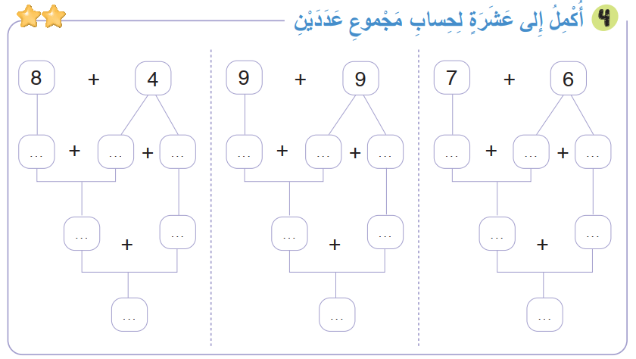
النشاط رقم 4

Slide 64
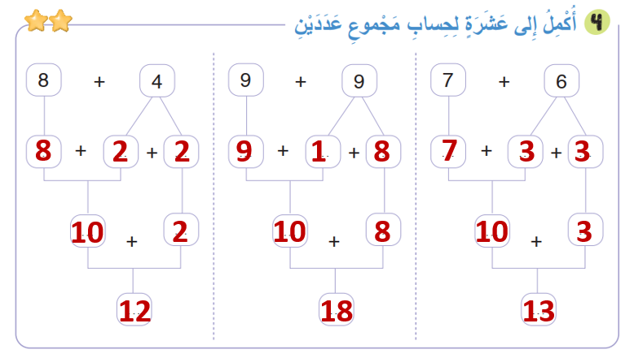
صححوا
8
2
2
9
1
8
7
3
3
10
2
10
8
10
3

Slide 65
(ة)خاص بالأستاذ
اختتام الدرس
5

Slide 66
انتبهوا جيدا! في المنزل، ستنجزون الأنشطة المتبقية على الصفحتين 14 و15

Slide 67
إلى اللقاء في الحصة القادمة.

Slide 68


(ة)خاص بالأستاذ
بناء على إنجازات المتعلمين خلال الممارسة المستقلة

